Slide 1
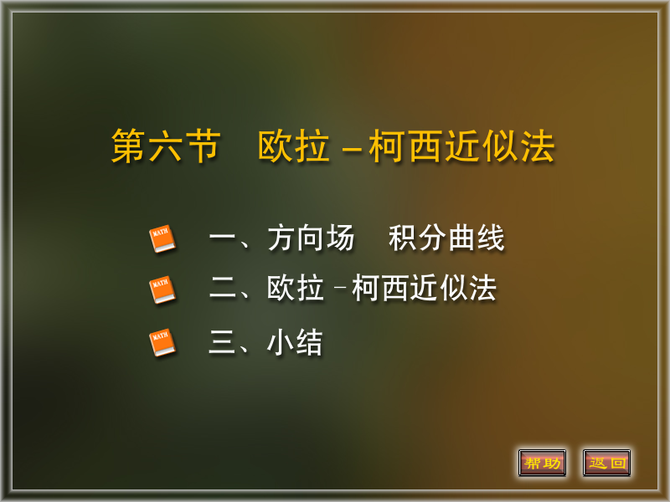

Slide 2

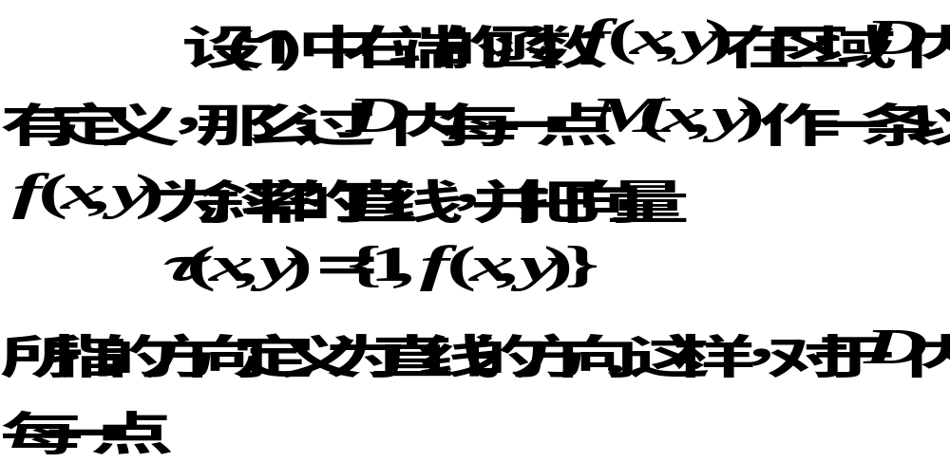

一、方向场 积分曲线
定义1

Slide 3

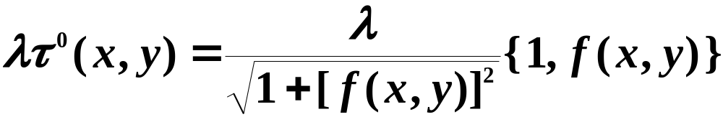





Slide 4


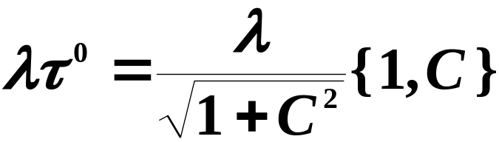

定义2
等斜线的方程为
在这条等斜线上的各点处
方向场画法

Slide 5
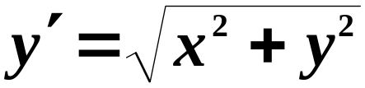
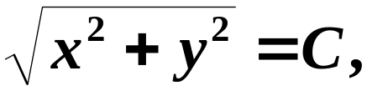

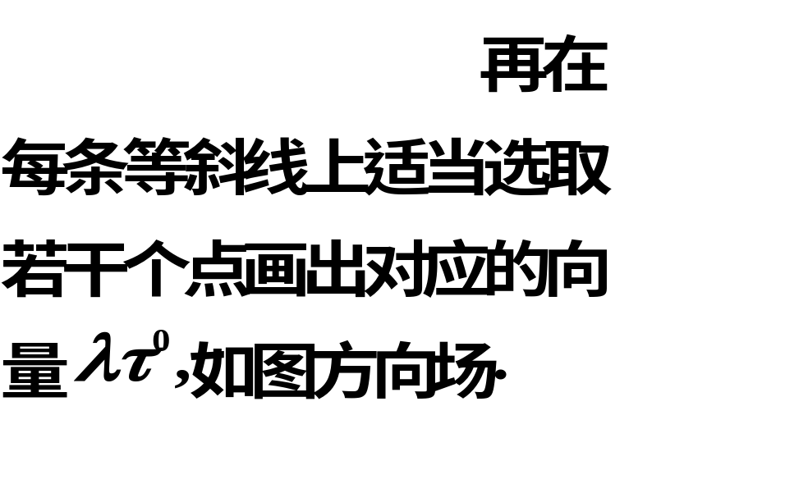
例1
画出方程
所确定的方向
场示意图.
解
方程的等斜线为
画出五条等斜线,

Slide 6


定义3
根据方向场即可大致描绘出积分曲线．
如图，
经过点
的三条积分曲线．

Slide 7

二、欧拉-柯西近似法
问题:
方法：近似积分法——欧拉—柯西近似法．
一阶微分方程初值问题的解存在及唯一的充分条件如下定理：

Slide 8
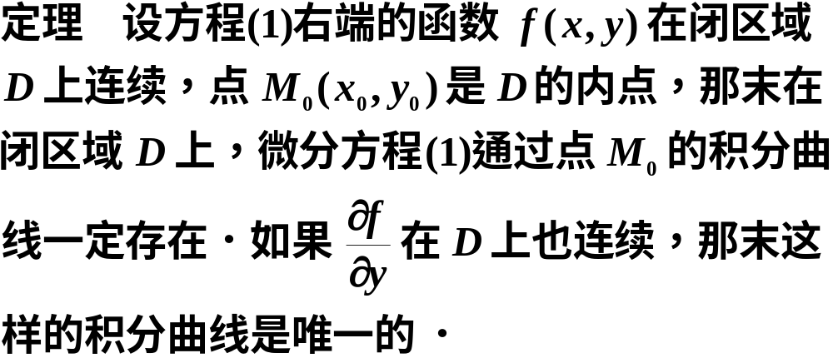
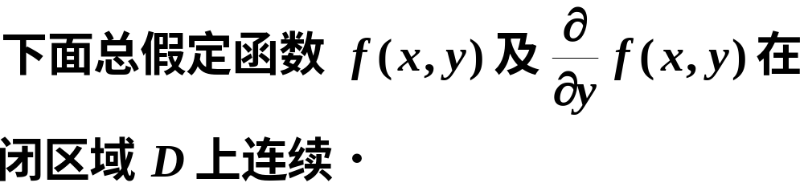
注意

Slide 9
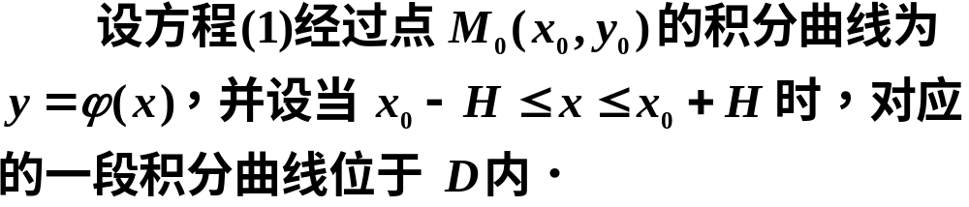
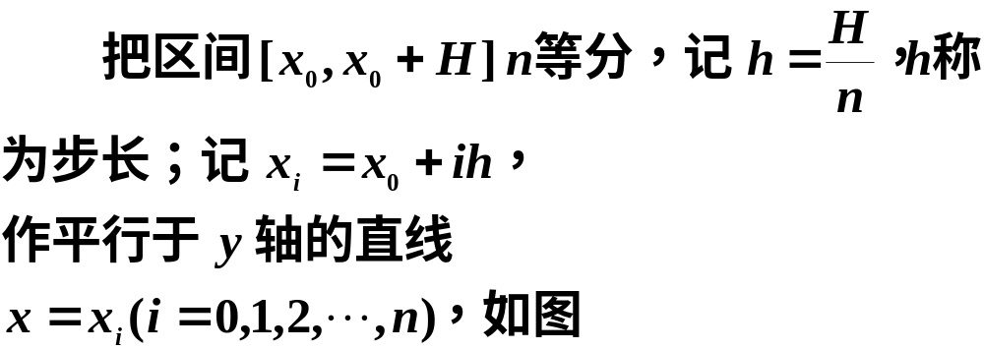






Slide 10
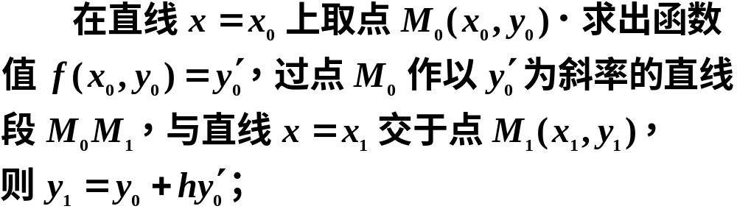
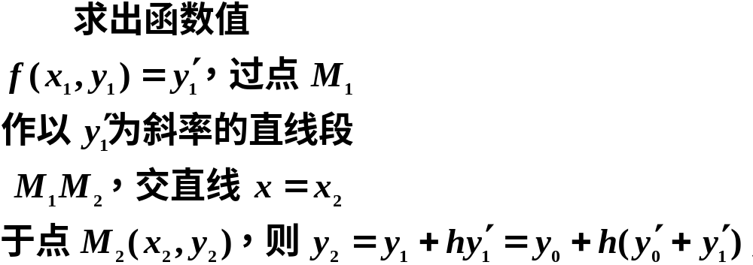




Slide 11
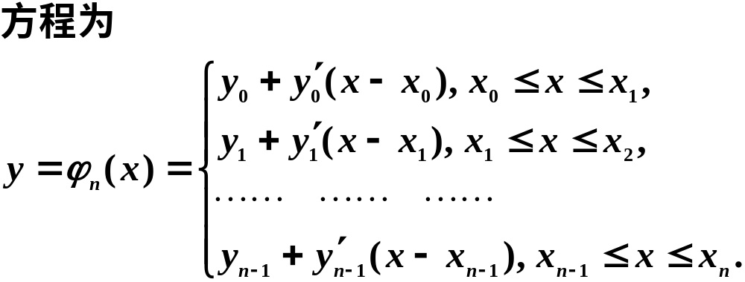
如此一段接一段地
作下去，得一条折线，
称欧拉折线．

Slide 12
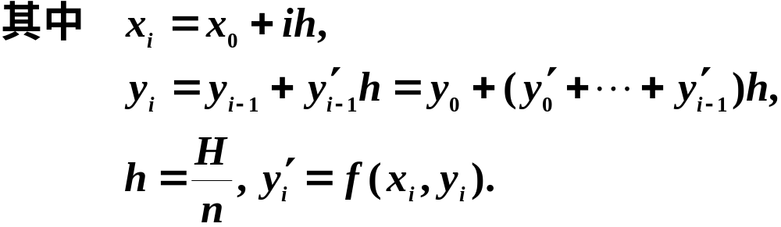


初值问题的近似解
注意

Slide 13
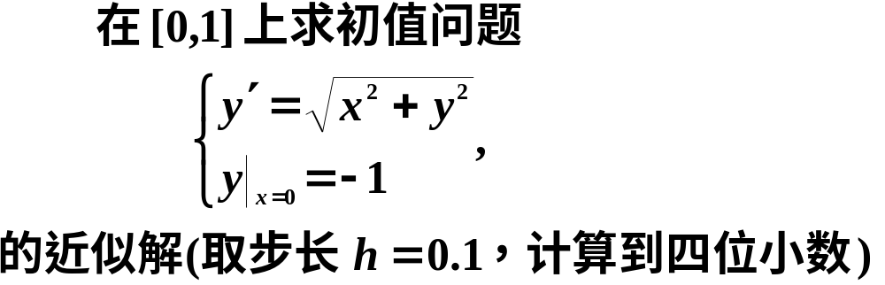
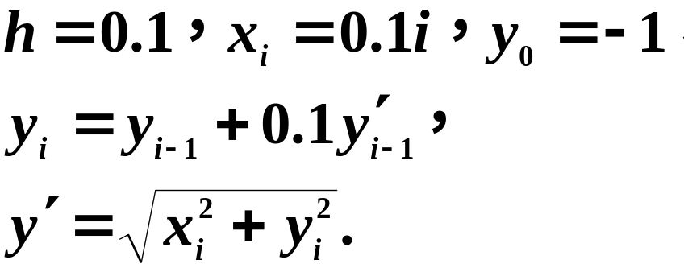
例2
解
列表计算如下

Slide 14
















































Slide 15
三、小结
基本概念
方向场、等斜线、积分曲线、
欧拉－柯西近似法．
欧拉－柯西近似法是图形与分析相结合的近似积分方法．

Slide 16
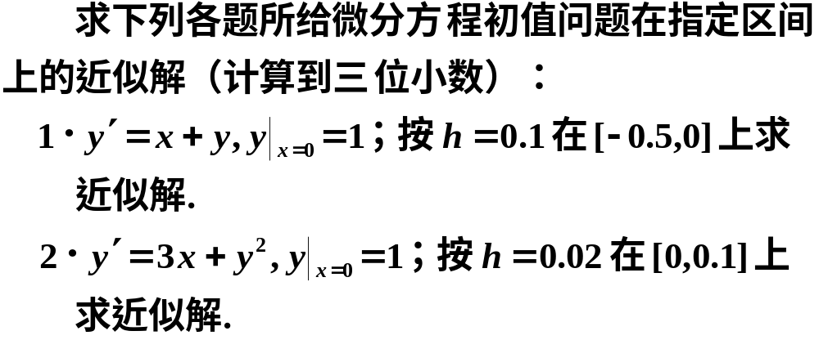
练 习 题

Slide 17
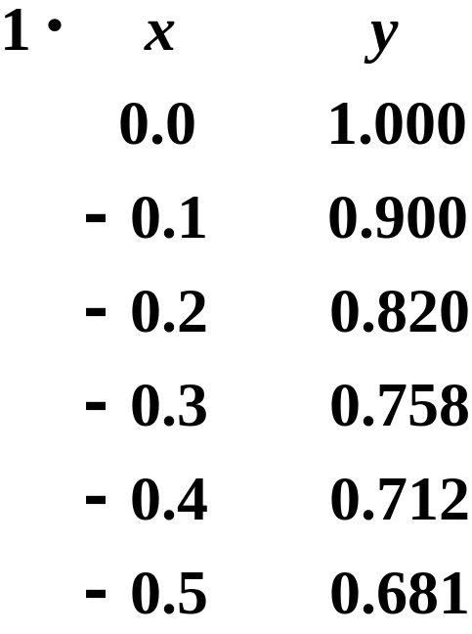
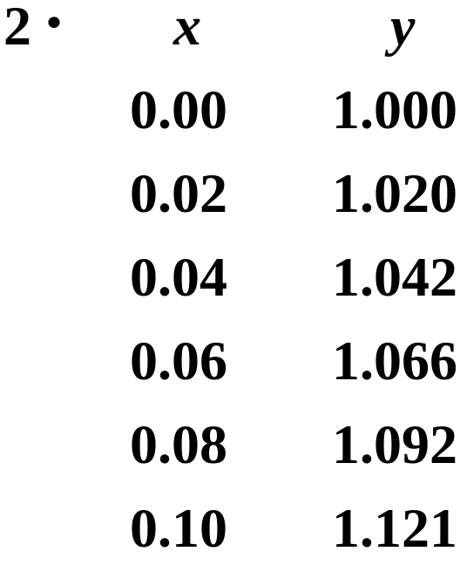
练习题答案

